Slide 1
El banc del coneixement
By hardsoft

Slide 2

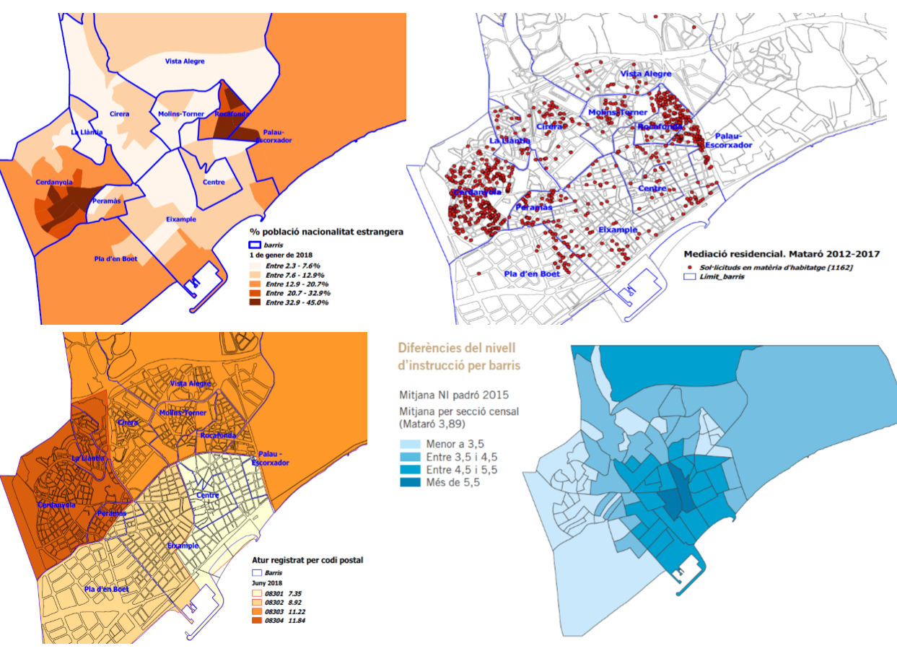
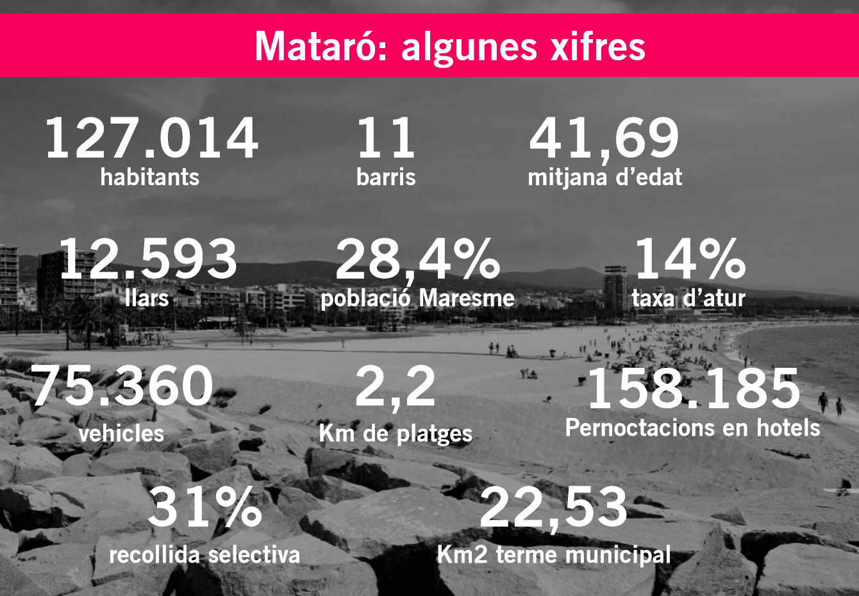
Què volem fer.

Slide 3


QUè PROPOSEM.
EL CONEIXEMENT D’UN, ÉS BENEFICI DE TOTS

Slide 4
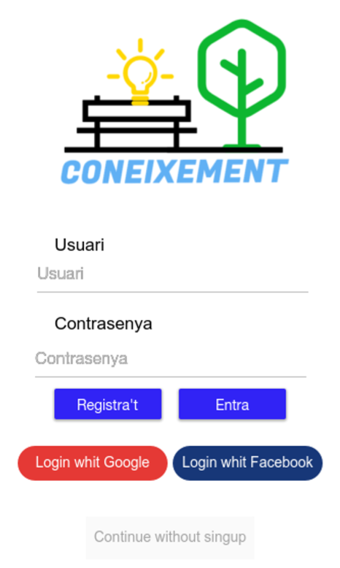
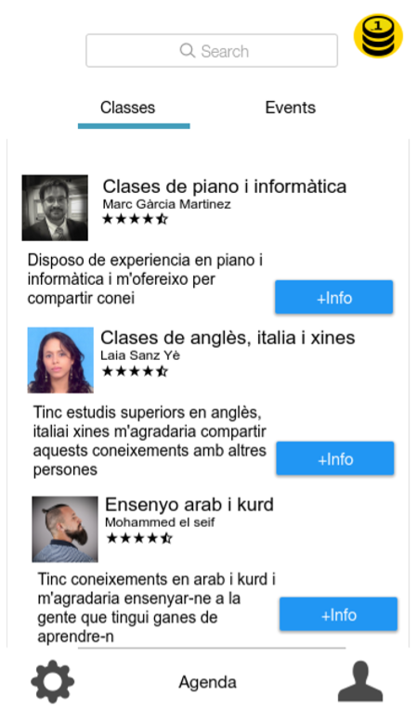
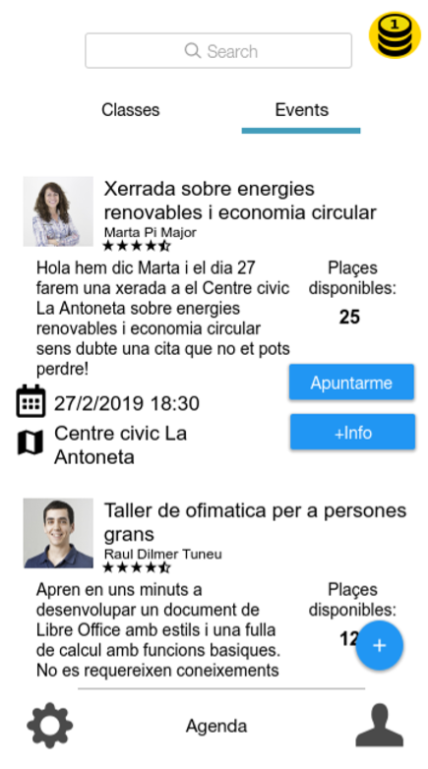

Com ho volem fer?

Slide 5



PÀGINA WEB

Slide 6



Com es financia

